Slide 1

Framework
junho - 2010

Slide 2
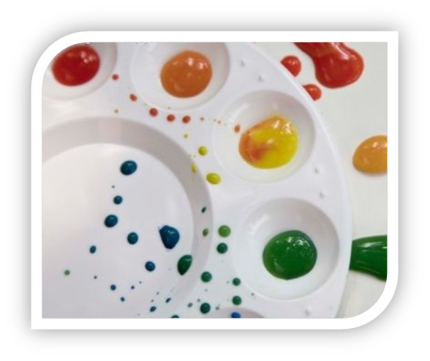

Novo Cabeçalho - ProtheusDoc
ÍNDICE
Especificações
Conclusão
I) Conhecendo a GDP de Framework
Parâmetros aceitos pelo ProtheusDoc
Exemplo de preenchimento do cabeçalho
Visualização do documento HTML

Slide 3
Parâmetros aceitos pelo ProtheusDoc
Novo Cabeçalho - ProtheusDoc
@param | Parâmetros de entrada, listados na ordem de passagem
@protected | Se inserida indica que a Função/Método não será documentada por motivo de segurança
 | Caso a cláusula seja usada na Classe, esta não será documentada.
@author | Autor da Função/Método
@version | Versão da Release a partir de quando a rotina pode ser executada
@build | Versão da Build(binário) a partir de quando a rotina pode ser executada
@deprecated | Informa que a Função/Método esta obsoleta
 | OBS: Indicar no @see("veja também") qual Função/Método substitui essa
@see | Indica o "veja também" que poderá auxiliar os Programadores
@since | Data da ultima alteração
@return | Retorno
@todo | Indica Alteração/Melhoria que deve ser executada na Função/Método
@sample | Exemplo referente à Classe/Função que será exibido formatado
@obs | Observação complementar referente à Classe/Função

Slide 4
Parâmetros aceitos pelo ProtheusDoc
Novo Cabeçalho - ProtheusDoc
Funções com a cláusula @protected não serão documentadas. Devido ao fato que estas não poderão ser utilizadas fora da GPD do FrameWork

Slide 5
Exemplo de preenchimento do cabeçalho
Novo Cabeçalho - ProtheusDoc
//-------------------------------------------------------------------
/*/{Protheus.doc} New
Método construtor da classe
@param oObjeto Objeto proprietário
@author Ricardo Mansano
@version P10 R1.0
@since 26/02/2009
@return lRetorno Valor lógico que indica Retorno
@obs Observação sobre o Método/Função
@sample
....
If MyFunction("SA1")
Alert("O alias SA1 existe")
Else
Alert("O alias SA1 não existe")
EndIf
...
/*/
//-------------------------------------------------------------------
METHOD New(oOwner) CLASS FWMyClass
PARAMTYPE 0 VAR oObjeto AS OBJECT OPTIONAL Default xObj
...
Return

Slide 6
Exemplo de preenchimento do cabeçalho
Novo Cabeçalho - ProtheusDoc
A ordem exibição dos parâmetros no documento final será a mesma para todos os Métodos/Funções, desta forma o programador pode digitá-los em qualquer ordem.
A cláusula de abertura do cabeçalho é /*/{Protheus.doc} seguida do nome do Método / Função. Já a cláusula de fechamento é /*/. Qualquer variação neste formato comprometerá a geração da documentação.
A cláusula OPTIONAL no PARAMTYPE será destacada no documento final

Slide 7
Visualização do documento HTML
Novo Cabeçalho - ProtheusDoc
FWMyClass:New
Descrição:
Método construtor da classe
Parâmetros:
oObjeto [OBJECT]: Objeto proprietário [Optional - Default xObj]
Autor:
Ricardo Mansano
Release:
P10 R1.0
Data:
26/02/2009
Retorno:
lRetorno [LOGICAL]: Valor lógico que indica Retorno
Exemplo:
....
If MyFunction("SA1")
Alert("O alias SA1 possui SuperFiltro")
Else
Alert("O alias SA1 não possui SuperFiltro")
EndIf
...
Observação:
Observação sobre o Método/Função

Slide 8
Novo Cabeçalho - ProtheusDoc
ÍNDICE
Especificações
Conclusão
V) Conclusão
• Conclusão

Slide 9

Novo Cabeçalho - ProtheusDoc
QUESTÕES
GDP Framework
gdp.framework@totvs.com.br
IMAGEM

